Slide 1
Tiết:……..
VIẾT BÀI VĂN NGHỊ LUẬN
PHÂN TÍCH MỘT
TÁC PHẨM VĂN HỌC

Slide 2
HOẠT ĐỘNG MỞ ĐẦU
Em hiểu thế nào là nghị luận phân tích một tác phẩm văn học? Mục đích của nghị luận phân tích một tác phẩm văn học là gì?

Slide 3
HOẠT ĐỘNG HÌNH THÀNH KIẾN THỨC
Khái niệm
Phân tích một tác phẩm văn học thuộc kiểu bài nghị luận văn học, trong đó người viết dùng lí lẽ, bằng chứng, để làm sáng tỏ chủ đề, những nét đặc sắc về hình thức nghệ thuật của tác phẩm và hiệu quả của nó đối với việc thể hiện nội dung của tác phẩm.
Thế nào là nghị luận phân tích một tác phẩm văn học?

Slide 4
HOẠT ĐỘNG HÌNH THÀNH KIẾN THỨC
Về nội dung: phân tích được nội dung, chủ đề, tác dụng của những nét đặc sắc về nghệ thuật
01
Yêu cầu đối với bài văn nghị luận phân tích một tác phẩm văn học
Về hình thức: lập luận chặt chẽ, có bằng chứng
tin cậy, diễn đạt mạch lạc, sử dụng các phương
tiện liên kết hợp lý.
02
Bố cục gồm có ba phần:
+ Mở bài: giới thiệu về tác phẩm, ý kiến khái quát về chủ đề, những nét đặc sắc về hình thức nghệ thuật
+ Thân bài: lần lượt trình bày các luận điểm và những nét đặc sắc về hình thức nghệ thuật
+ Kết bài: khẳng định lại ý kiến về chủ đề và những nét đặc sắc về hình thức nghệ thuật; nêu suy nghĩ, cảm xúc, trải nghiệm cá nhân hoặc bài học rút ra
03

Slide 5
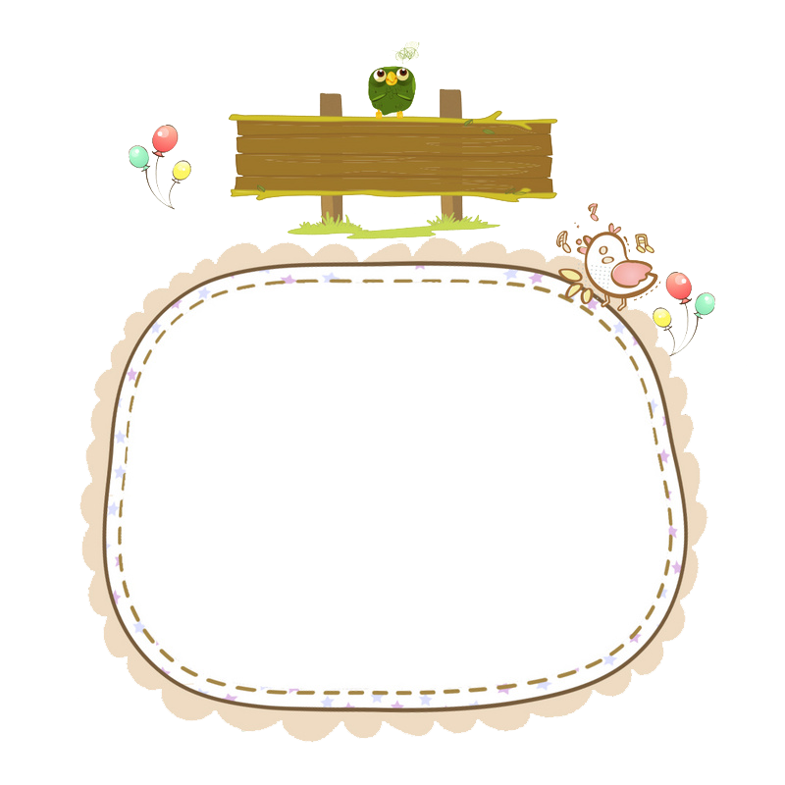
Hướng dẫn phân tích kiểu văn bản

Slide 6
LĐ1: Về hình thức nghệ thuật, nét độc đáo đầu tiên làm nên sức hấp dẫn của đoạn trích chính là nghệ thuật miêu tả nhân vật; Hình thức nghệ thuật của đoạn trích còn hấp dẫn người đọc ở sự kết hợp tài tình giữa yếu tố tự sự và trữ tình.
Câu
văn
nêu
luận
điểm?
LĐ2: Bên cạnh đó, đoạn trích còn thể hiện chủ đề tiêu biểu cho giá trị nội dung của Truyện Kiều: bức tranh hiện thực của một xã hội tha hóa vì đồng tiền và tấm lòng nhân đạo sâu sắc của tác giả.

Slide 7
Những nét đặc sắc
về nghệ thuật:
- Nghệ thuật miêu tả nhân vật.
- Sự kết hợp khéo léo giữa tự sự với trữ tình.

Slide 8
Nội dung chủ đề:
- Bức tranh hiện thực của xã hội tha hóa vì đồng tiền.
- Tấm lòng nhân đạo sâu sắc của tác giả.

Slide 9
Kiểu đoạn văn
và tác dụng
- Các đoạn văn trong bài viết thường được viết theo kiểu đoạn văn diễn dịch.
- Với cách trình bày đoạn văn như vậy, người đọc dễ dàng nắm bắt được nội dung chính, dễ dàng khái quát được nội dung sẽ được nói tới trong văn bản.

Slide 10
Các phương tiện
và phép liên kết:
- Phương tiện liên kết câu, đó là các từ nối: Trước tiên, Bên cạnh đó, Nói tóm lại.
- Tác dụng: Giúp người đọc dễ dàng xác định được các luận điểm, lí lẽ mà người viết trình bày trong đoạn văn.
.

Slide 11
Lưu ý khi phân tích
đoạn trích của một
truyện thơ:
- Cần xác định những luận điểm, lí lẽ,
dẫn chứng sẽ sử dụng trong bài văn.
Trong phần thân bài, nên tách đoạn, mỗi
đoạn trình bày một luận điểm.
- Cần đưa ra lí lẽ, dẫn chứng để làm sáng tỏ luận điểm.
Sử dụng các phương tiện liên kết câu
phù hợp

Slide 12
HOẠT ĐỘNG
THỰC HÀNH VIẾT
Đề bài: Câu lạc bộ văn học trường em phát động cuộc thi viết: “ Tác phẩm văn học trong tôi”. Em hãy chọn một tác phẩm văn học mình yêu thích để viết bài nghị luận và gửi cho ban tổ chức cuộc thi.

Slide 13
Quy trình viết
gồm 4 bước:
Bước 1: Chuẩn bị trước khi viết
Bước 2: Tìm ý, lập dàn ý
Bước 3: Viết bài
Bước 4: Xem lại và chỉnh sủa, rút kinh nghiệm

Slide 14
HOẠT ĐỘNG VẬN DỤNG
Cá nhân HS về nhà thực hiện: Viết hoàn chỉnh bài văn và sử dụng bảng kiểm trong sgk để chỉnh sửa và rút kinh nghiệm

